Slide 1
Image colorization
Ivan Radivojevic 619/2019
DANILO NIKOLIC 617/2018

Slide 2
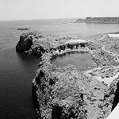
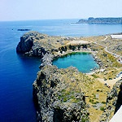
mOTIVACIJA

Slide 3
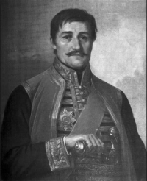
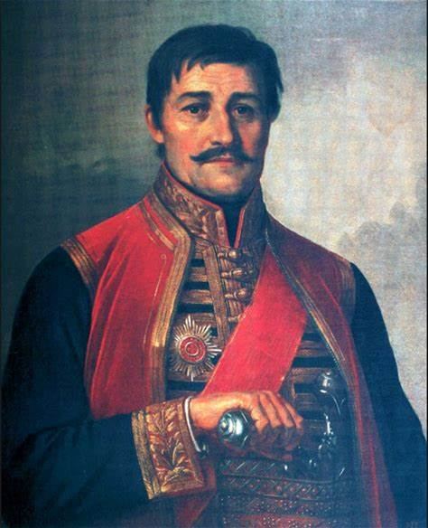
mOTIVACIJA

Slide 4
RGB u CRNO-Bele?
PIL.Image.convert(‘L’)

Slide 5
Hiperparametri
VELIČINA SLIKE 150X150 -> 120X120
BATCH_SIZE = 64
VELIČINA TRAIN I TEST SKUPA
NORMALIZACIJA ULAZA

Slide 6

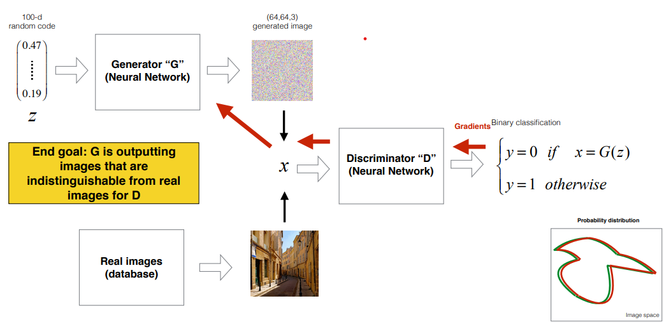
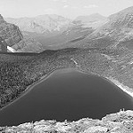
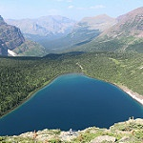

120x120x1
120x120x3

Slide 7
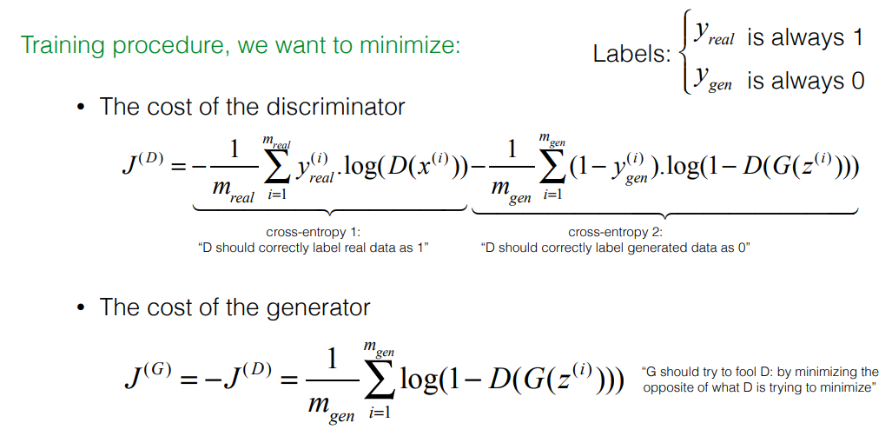



Slide 8
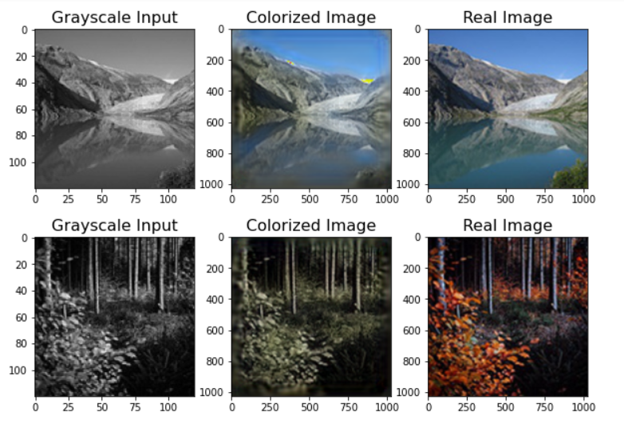

Slide 9
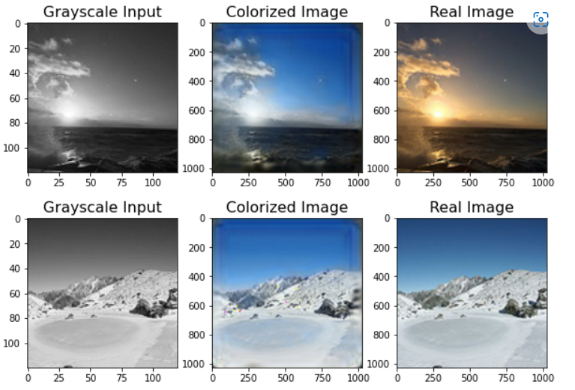

Slide 10
KAKO POBOLJšATi?

Slide 11
HVALA NA PAŽNJI!

